Slide 1
Развитие творческих способностей детей с ОВЗ в трудовой деятельности
Учитель- дефектолог : Осипова Галина Викторовна
ГКОУ ВО «Специальная (коррекционная) общеобразовательная школа-интернат г. Александрова»

Slide 2
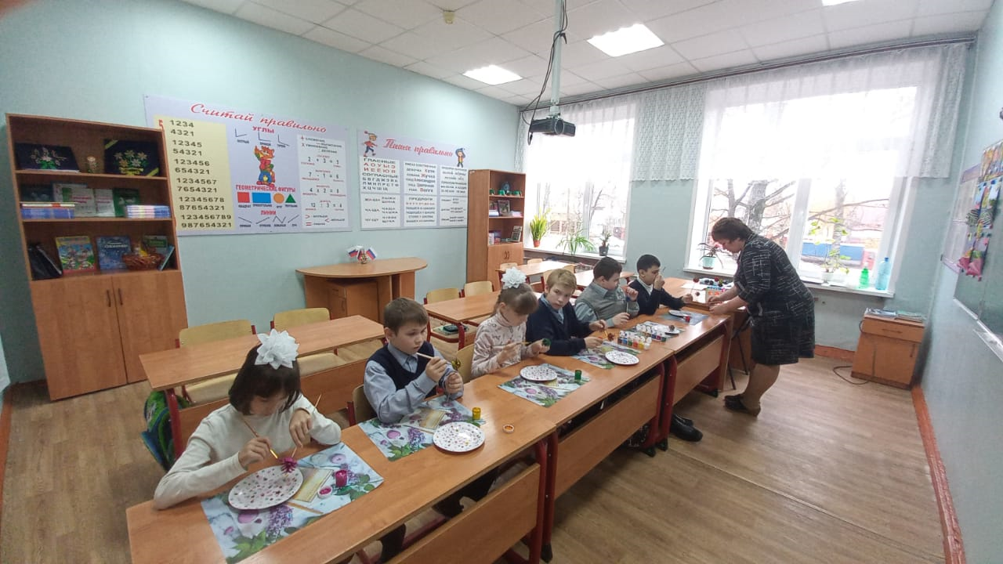
В концепции модернизации Российского образования одним из приоритетов образовательной политики является обеспечение детей с ограниченными возможностями здоровья социально-психологическими, медицинскими и специальными условиями для обучения и развития.

Slide 3
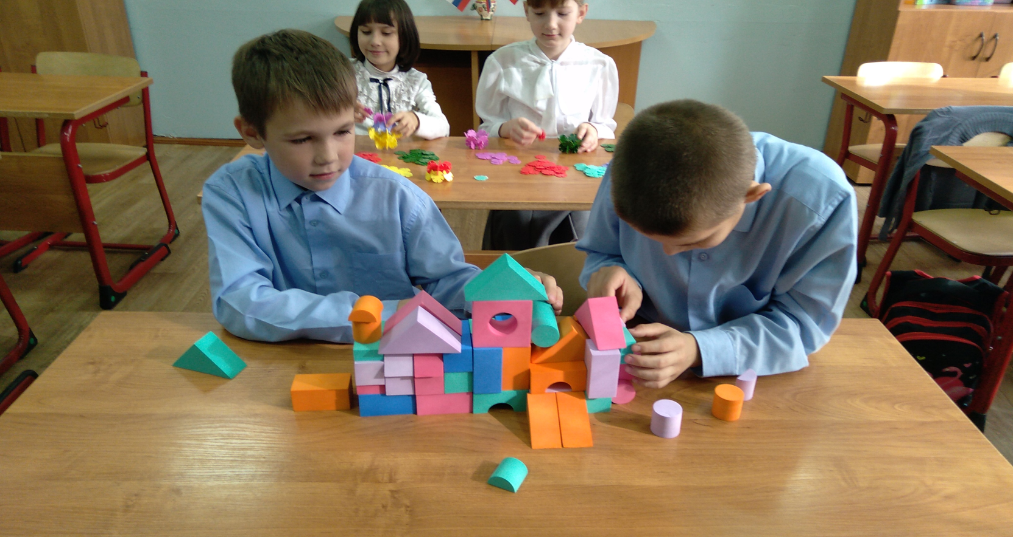
Определение: • Дети с ограниченными возможностями - это дети, имеющие различные отклонения психического или физического плана, которые обусловливают нарушения общего развития, не позволяющие детям вести полноценную жизнь. Состояние здоровья этих детей препятствует освоению образовательных программ вне специальных условий обучения и воспитания.

Slide 4
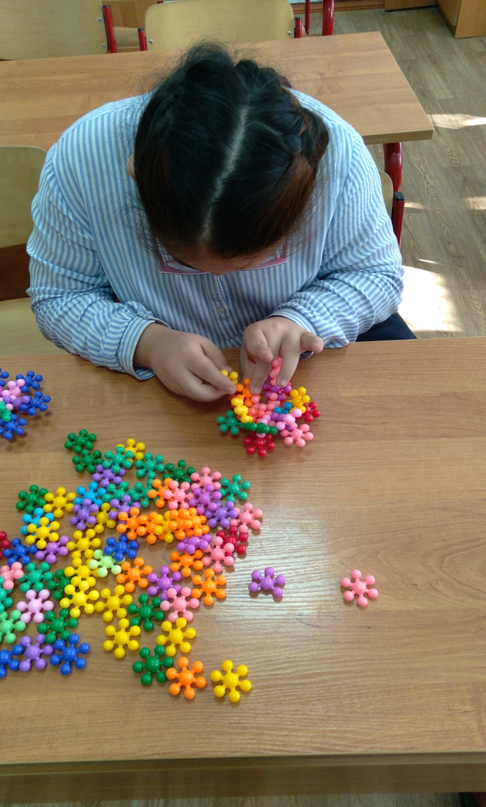
*Формирование интереса и любви к труду – одна из важнейших основных задач воспитания детей.
*Ручной труд является обязательным компонентом развития базовых и творческих способностей ребенка, важнейшим средством умственного, художественно-эстетического развития и нравственного воспитания.
*Ручной труд, позволяет развивать у детей начала конструктивных умений и навыков, способствует духовному развитию

Slide 5
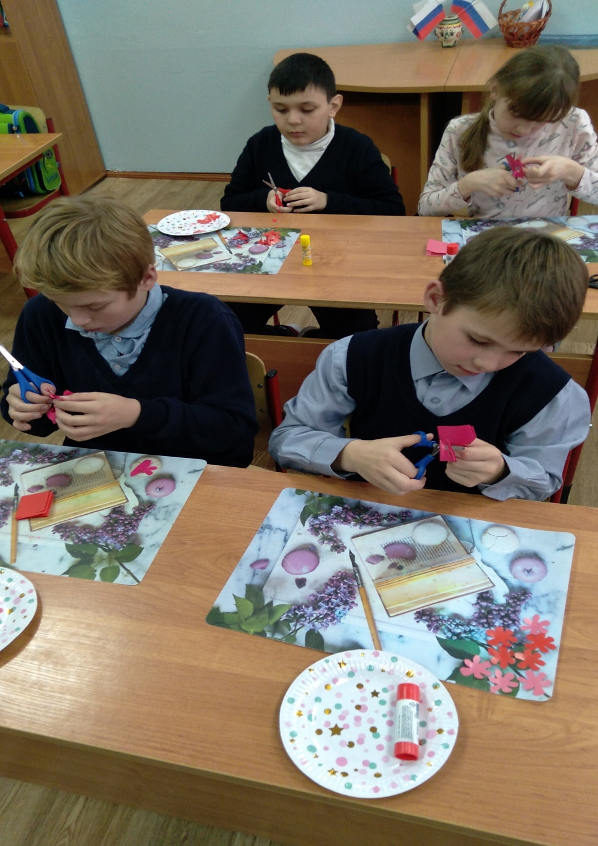
Цели работы :
*Совершенствовать умение работать с бумагой *Создавать из бумаги объемные фигуры *Учить делать игрушки, сувениры из природного материала *Формировать умение самостоятельно делать игрушки для сюжетно-ролевых игр *Изготавливать пособия для занятий и самостоятельной деятельности *Развивать творческое воображение, художественный вкус *Учить экономно и рационально расходовать материалы

Slide 6
Задачи: *Расширять представления детей об окружающем мире. *Развивать умственные способности, внимательность, наблюдательность, любознательность. *Формировать общественные мотивы труда. *Формировать у детей контроль и оценку собственной деятельности *Формировать умения планировать свою деятельность.

Slide 7
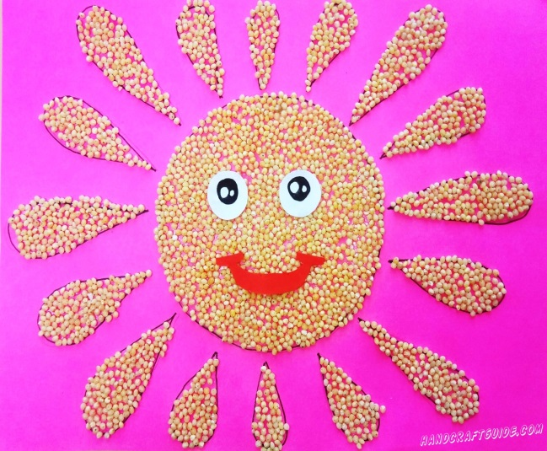
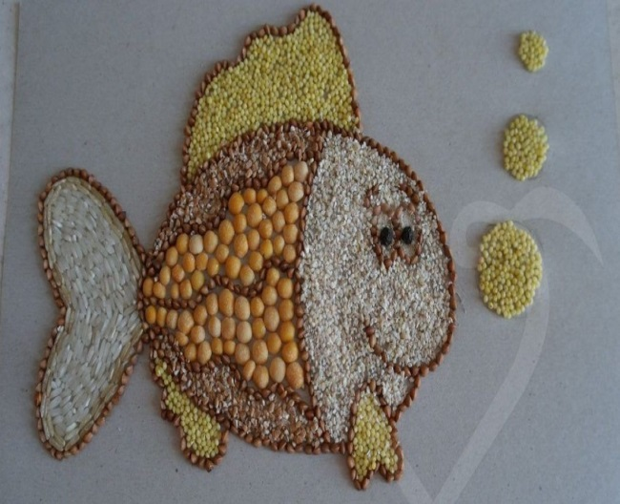
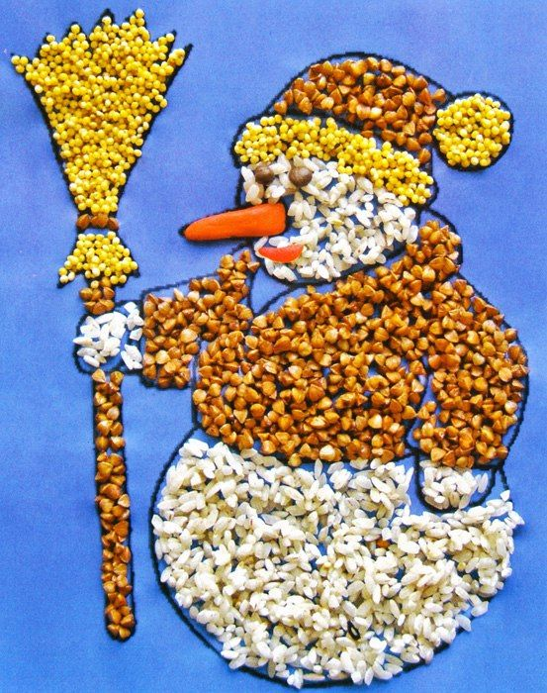
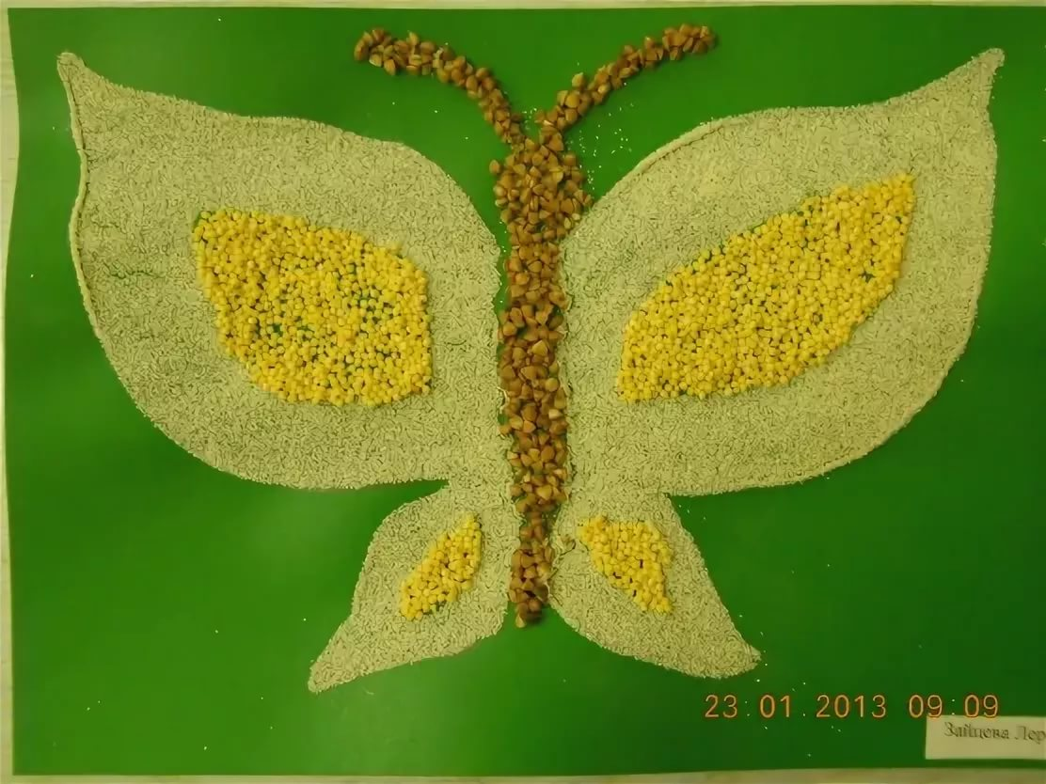
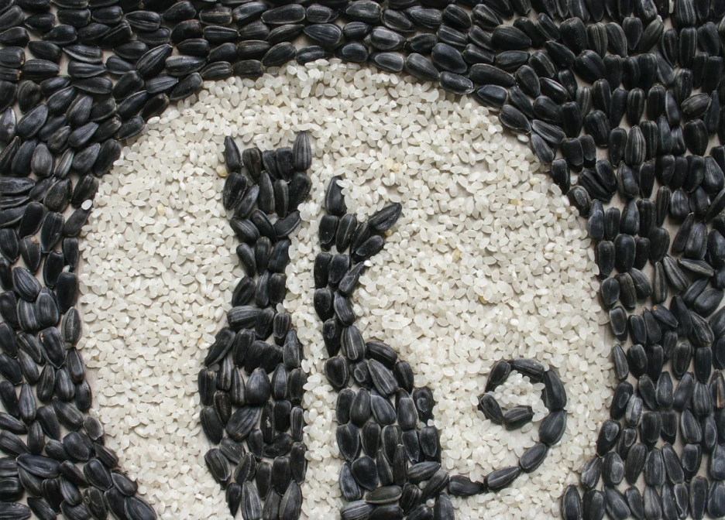
Техника « Аппликация из круп и семян.»

Slide 8
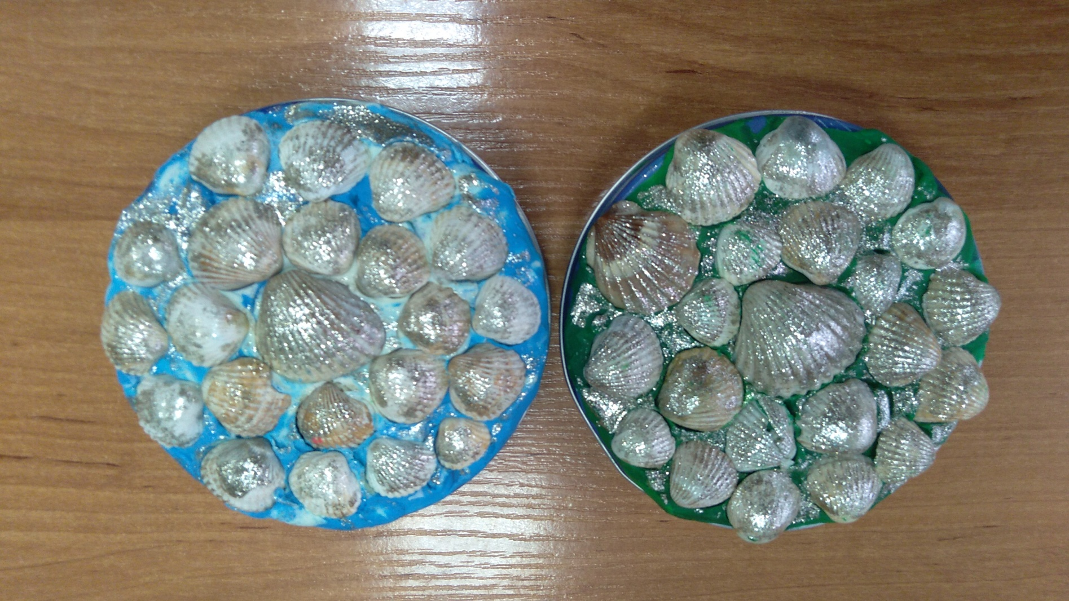

Slide 9
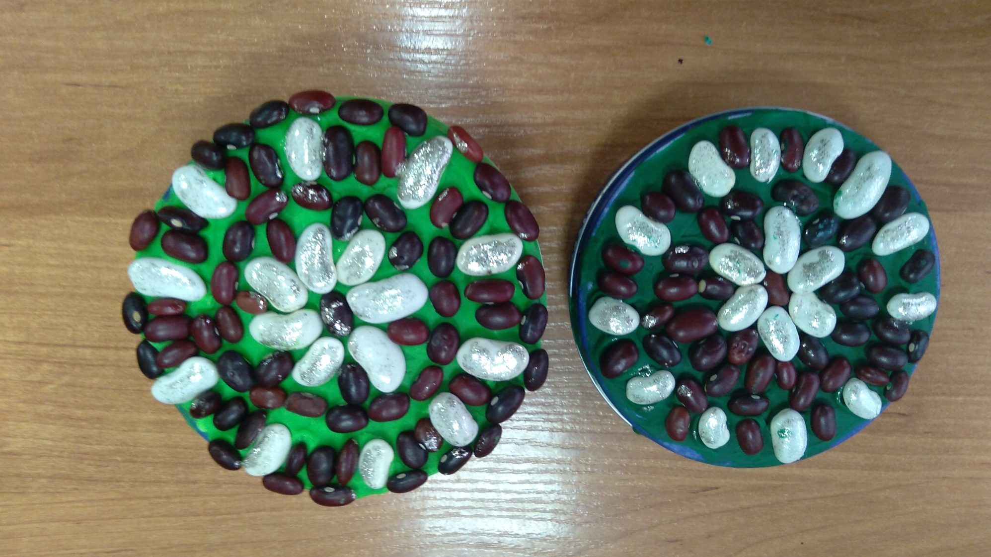

Slide 10
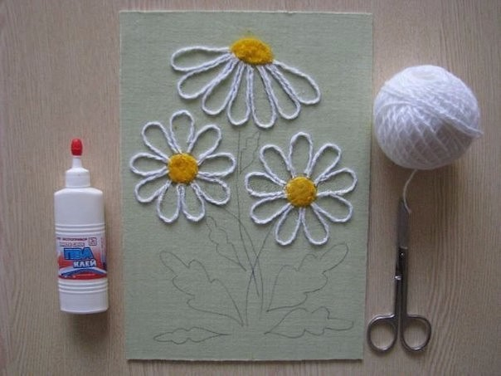
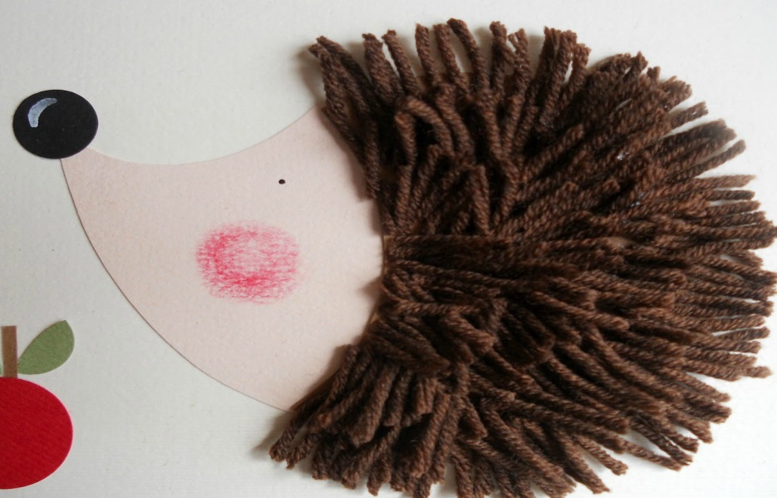
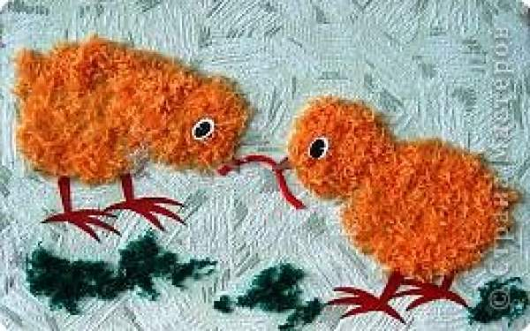
Техника «Аппликация из ниток.»

Slide 11
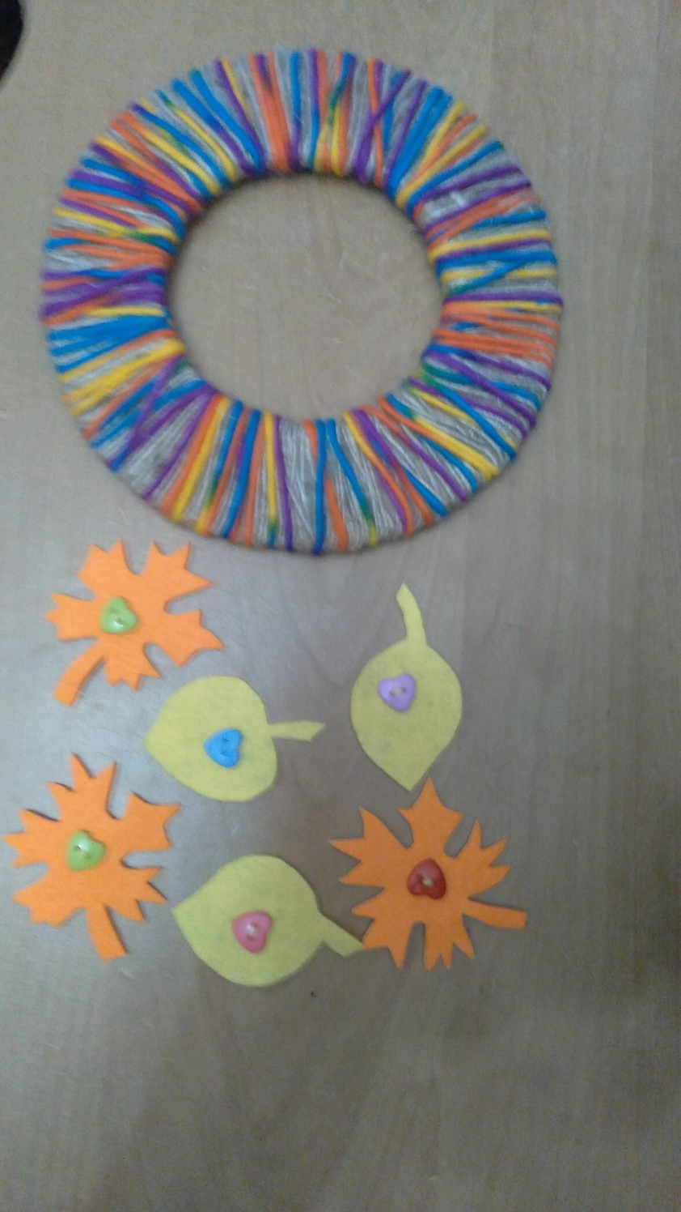
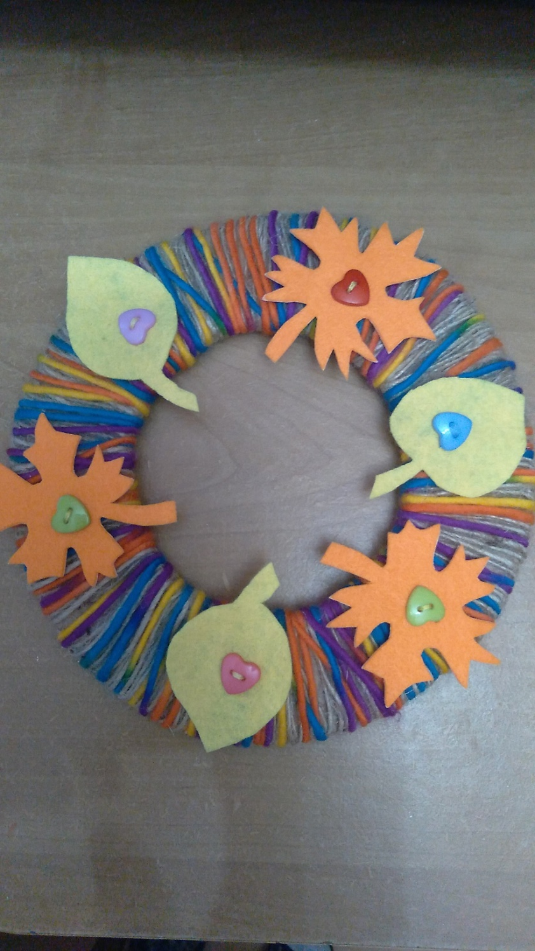

Slide 12
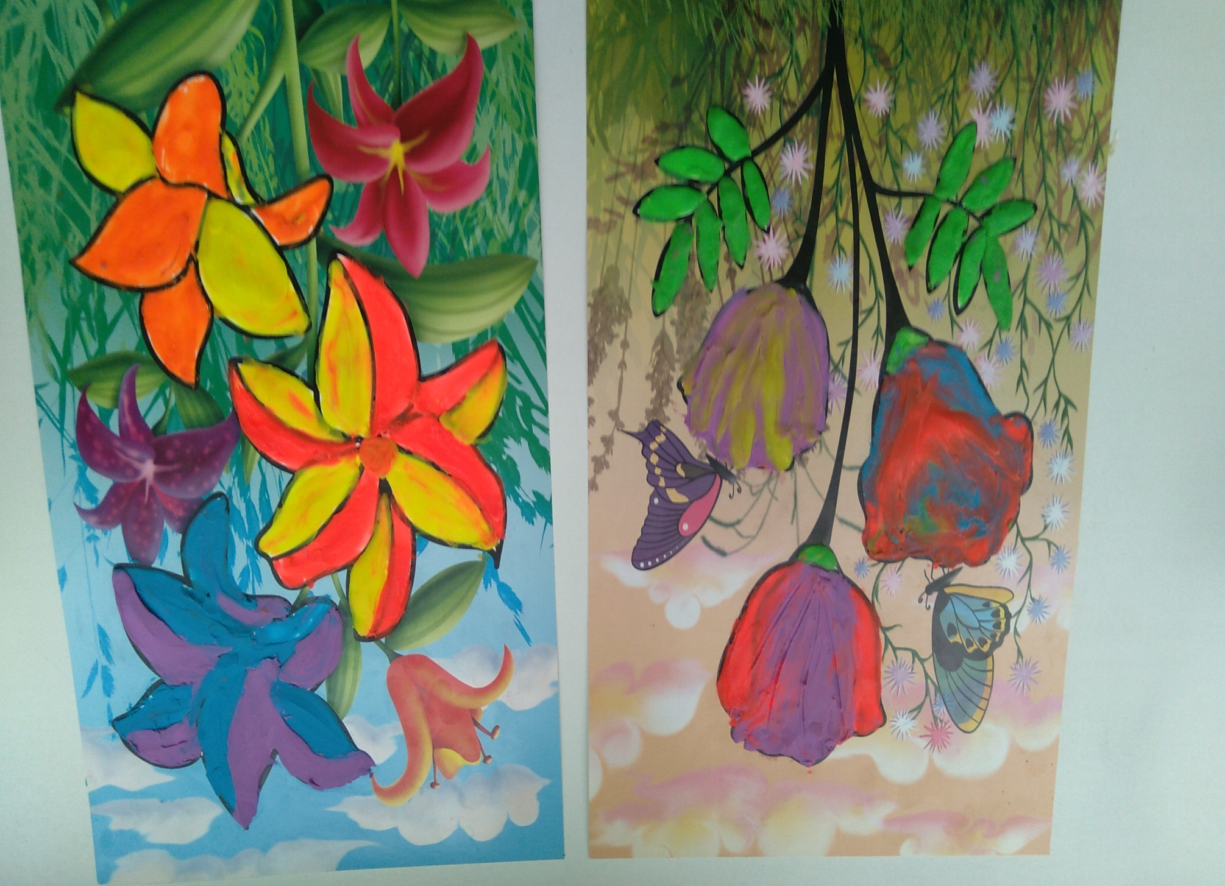
Техника «Пластилинография.»

Slide 13
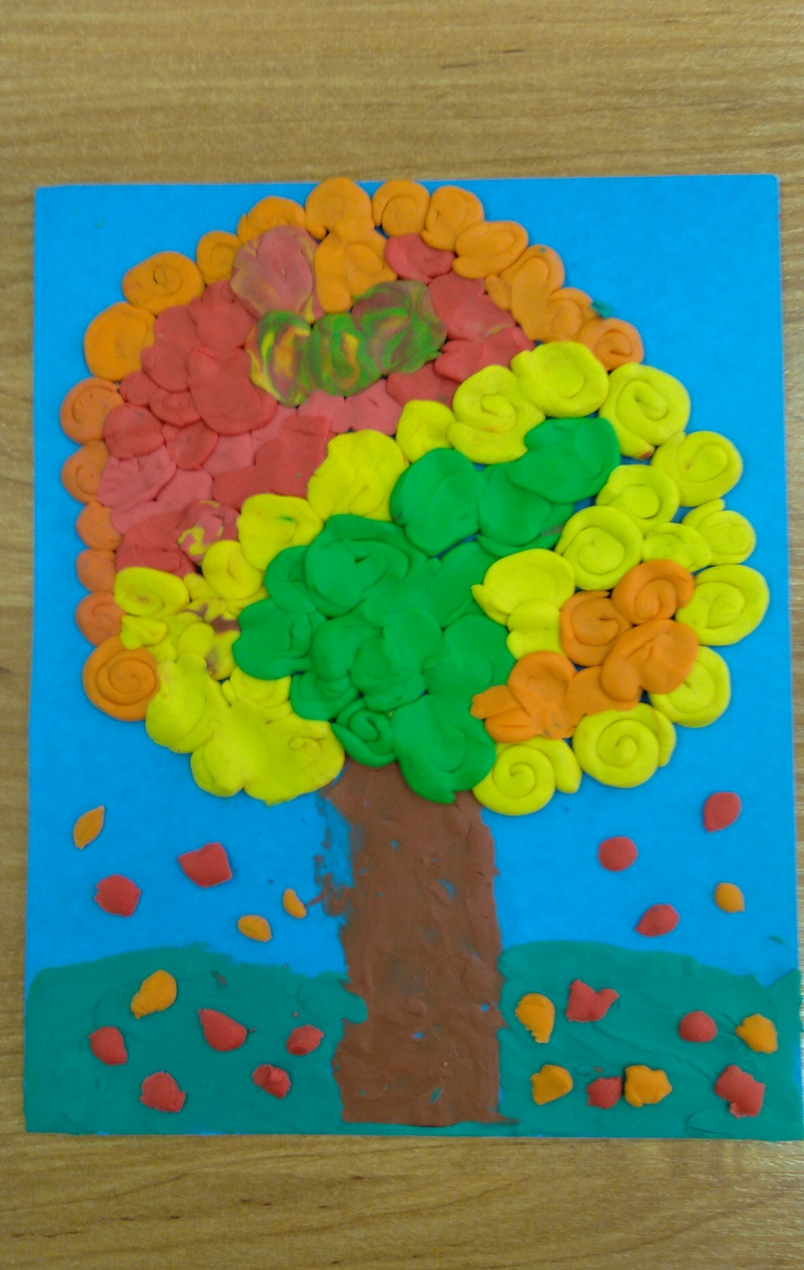
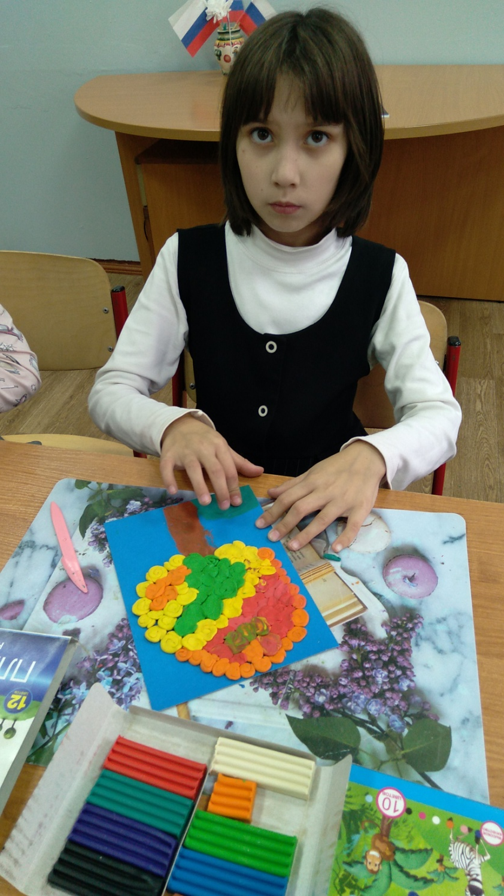

Slide 14
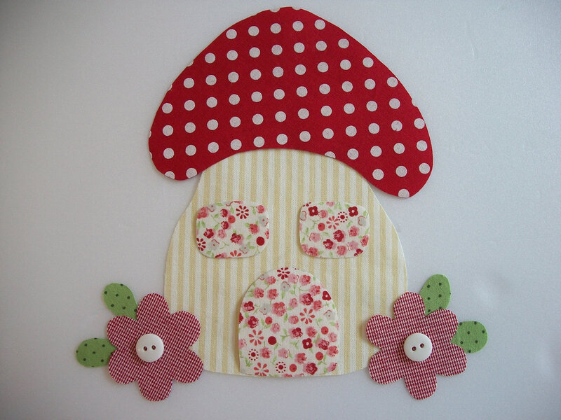
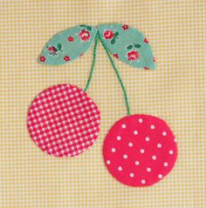

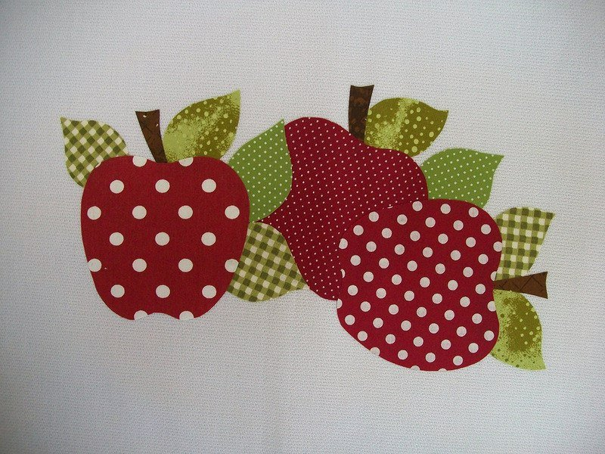
Техника «Лоскутная аппликация.»

Slide 15
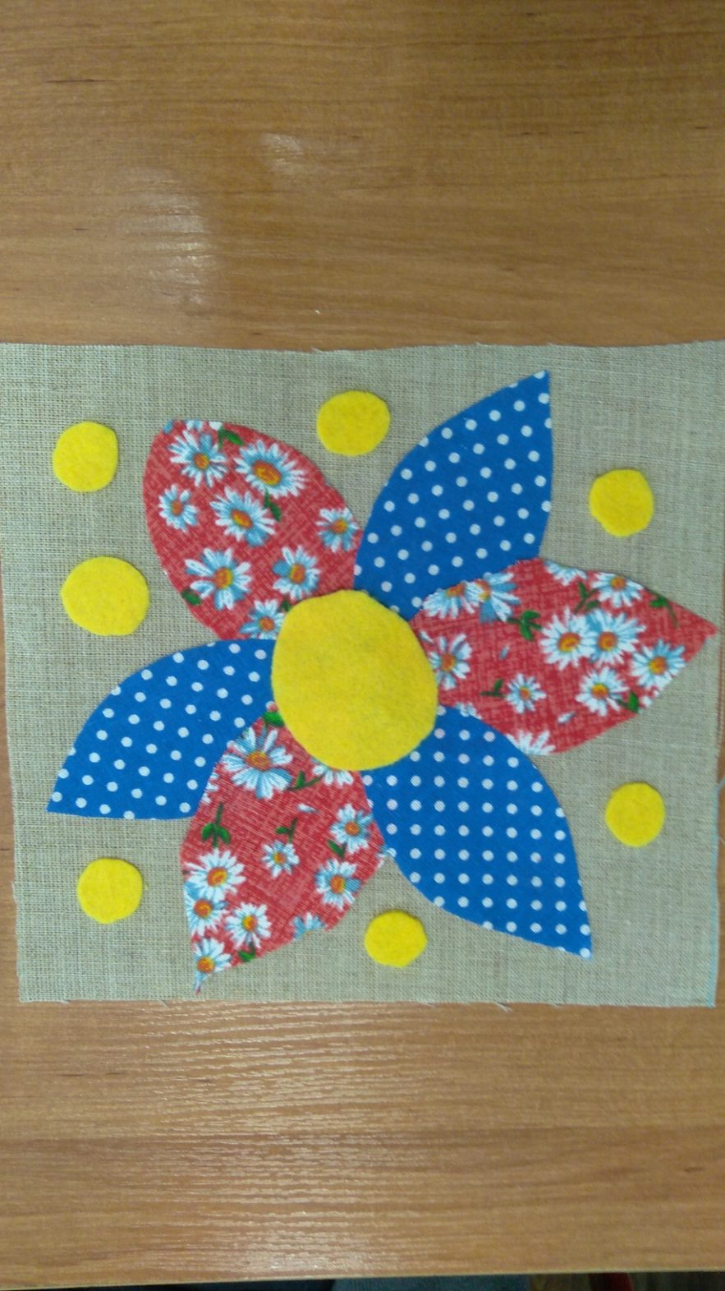
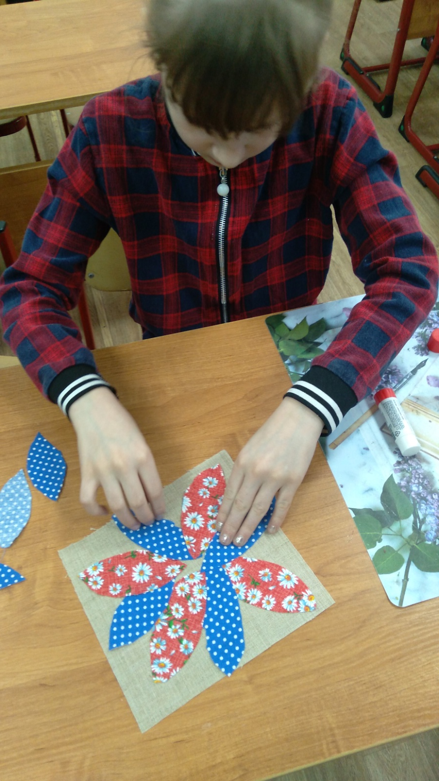

Slide 16
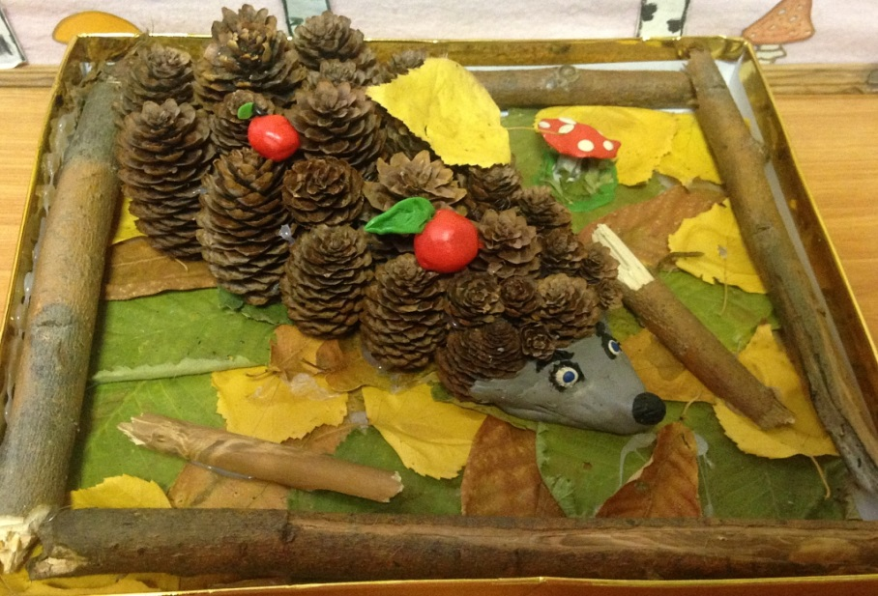
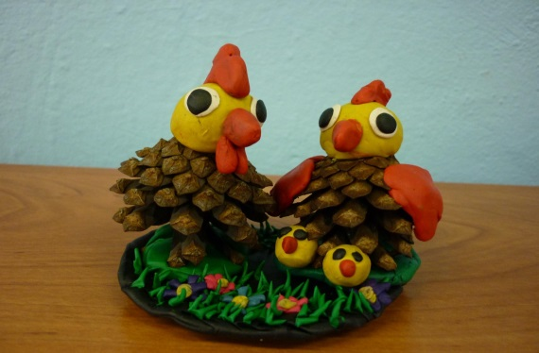
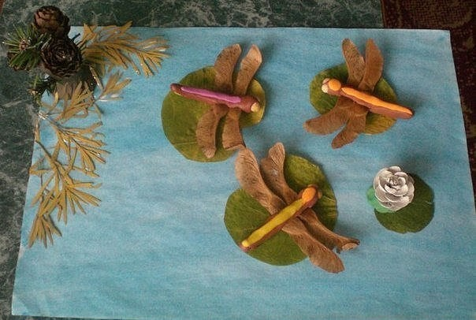
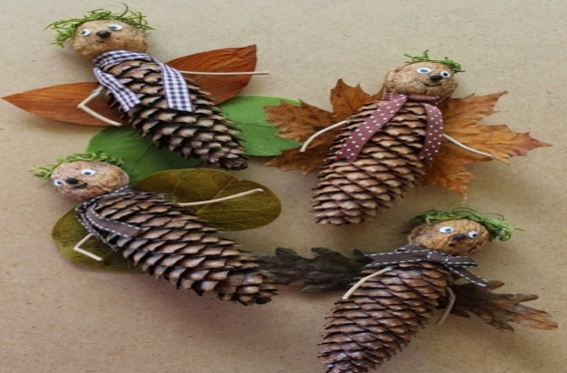
Техника «Поделки из природного материала.»

Slide 17
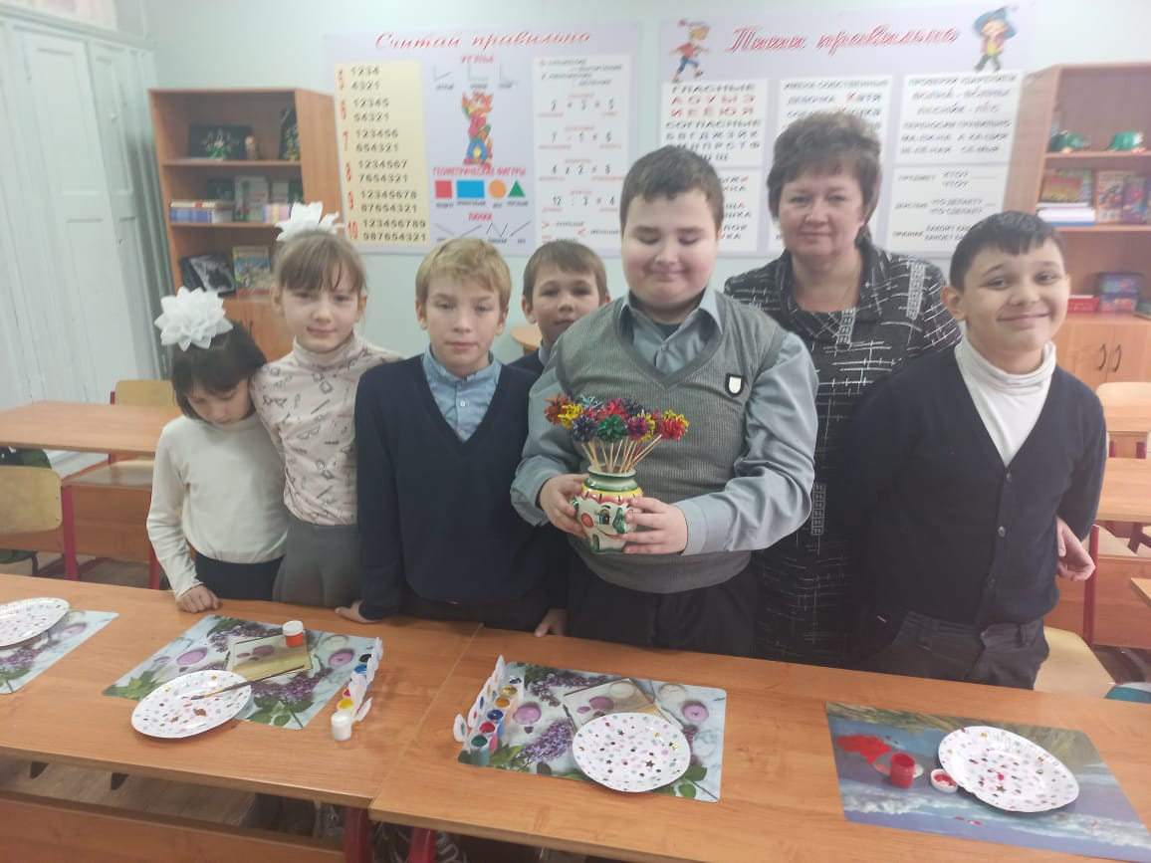

Slide 18
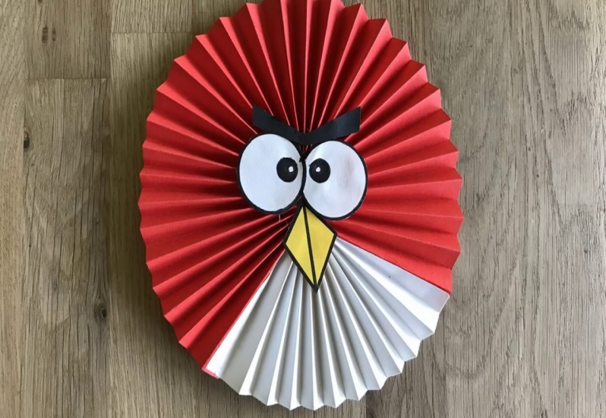
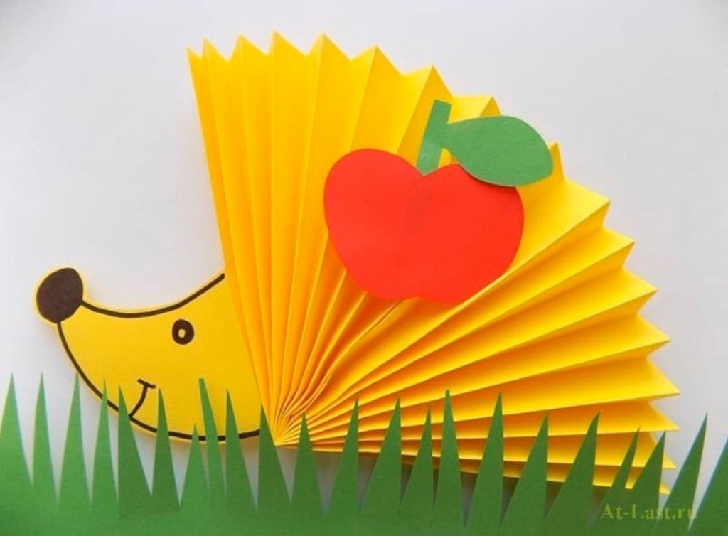
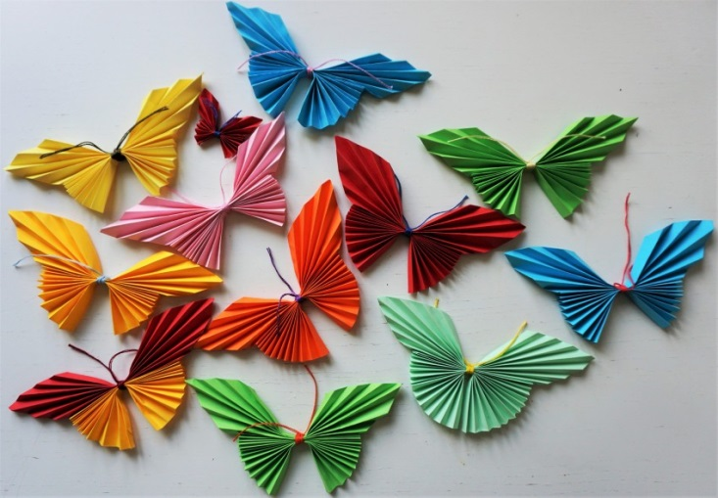
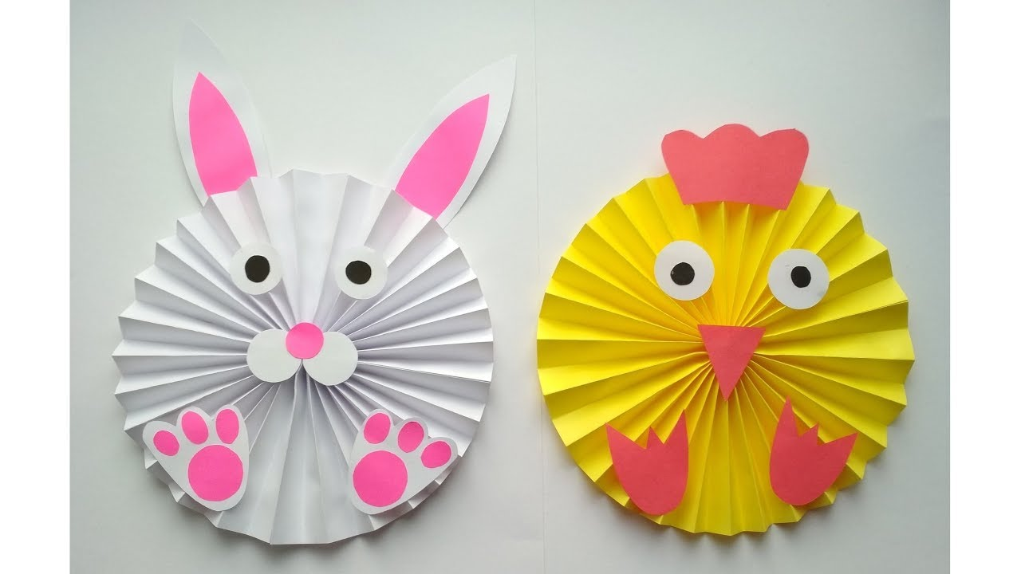
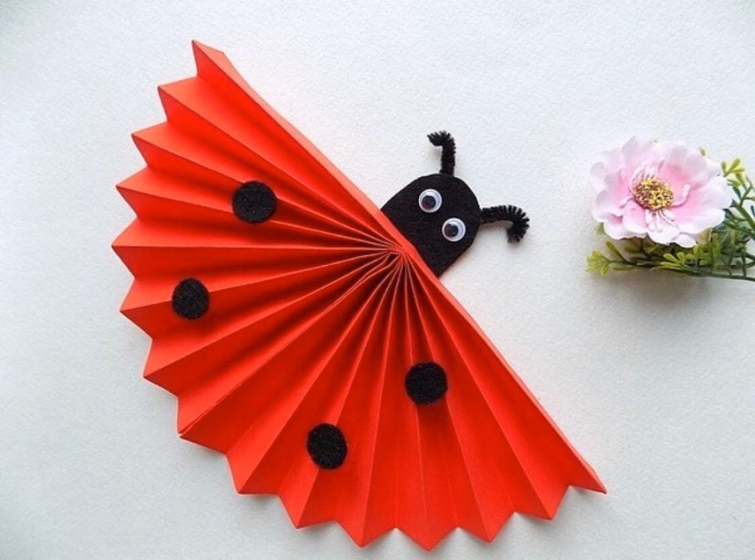
Техника «Поделки из бумаги сложенной гармошкой .»

Slide 19
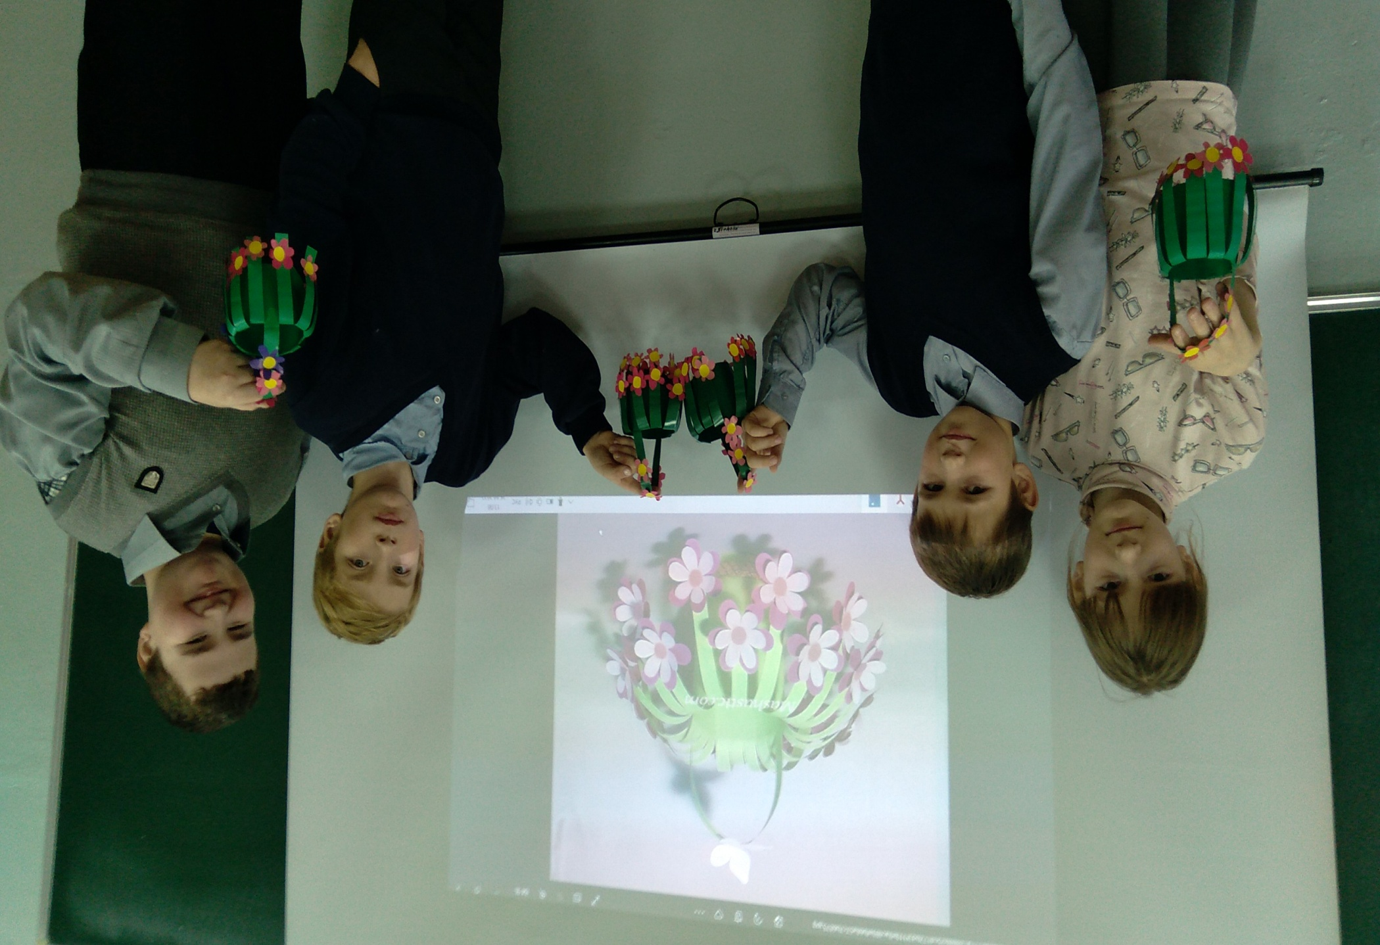

Slide 20
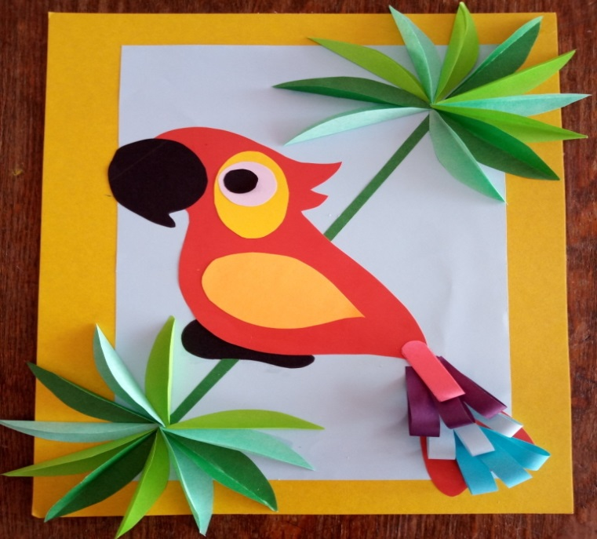
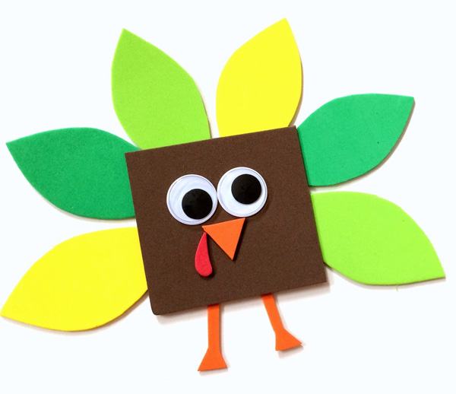
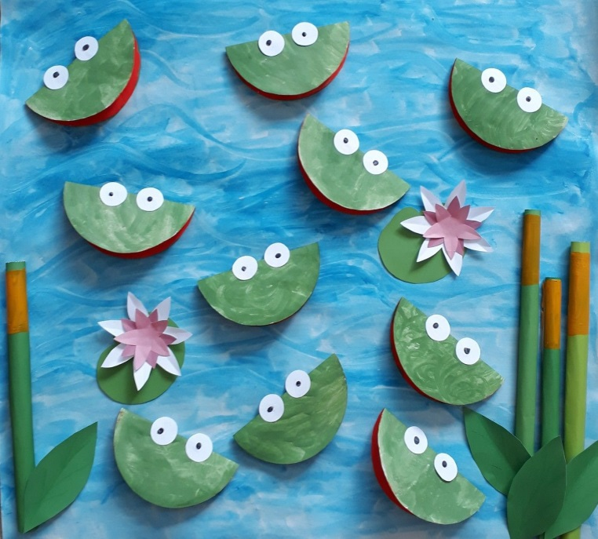
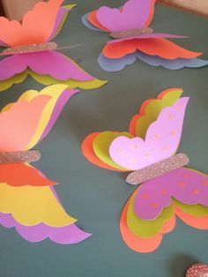
Техника «Аппликация из бумаги.»

Slide 21
*Познавательный потенциал – определяется объемом и количеством информации, которой располагает ученик.
* Творческий потенциал – определяется умениями и навыками, способностью к действию. Реализуется в деятельности и общении.
*Школа должна готовить детей к жизни. Поэтому развитие познавательного и творческого потенциала учащихся является важнейшей задачей современной школы. Этот процесс пронизывает все этапы развития личности ребенка, пробуждает инициативность и самостоятельность принимаемых решений, привычку к свободному самовыражению, уверенность в себе.
*Истинная цель обучения - это не только, овладение определенными знаниями , сообразительности и навыками, но и развитие воображения, наблюдательности, сообразительности и воспитание творческой личности в целом.

Slide 22
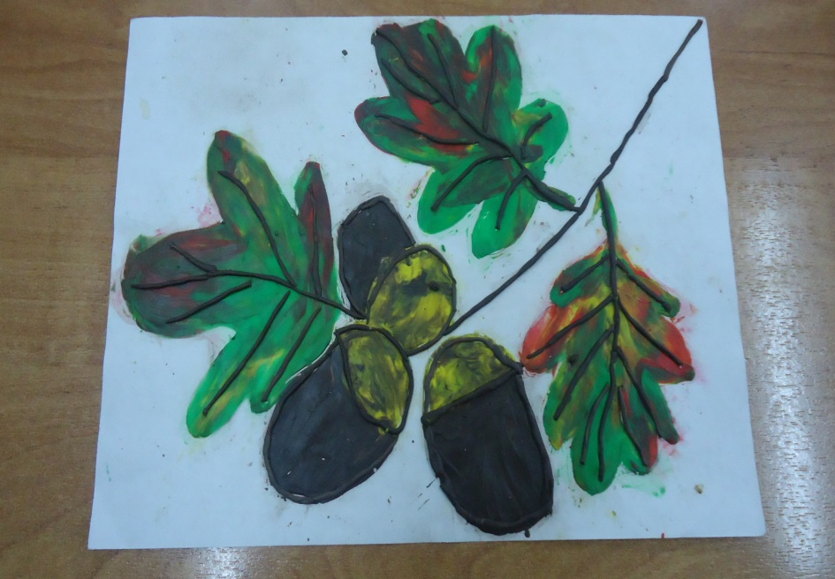
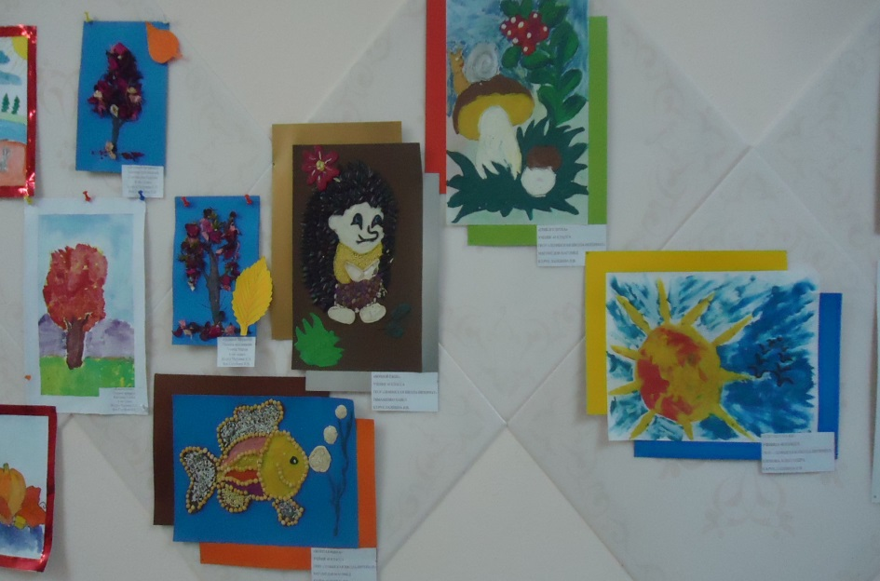
*Творчество - это постоянное усовершенствование своей личности, мышления, сознания, интеллекта и постоянная устремленность совершать нечто новое, делать больше и лучше, чем раньше. В творческой деятельности ученик развивается, приобретает социальный опыт, раскрывает свои природные дарования и способности, удовлетворяет интересы и потребности.
Когда мы пытаемся понять и объяснить, почему разные люди, поставленные в примерно одинаковые ситуации, достигают различных успехов, мы обращаемся к понятию «способности».

Slide 23
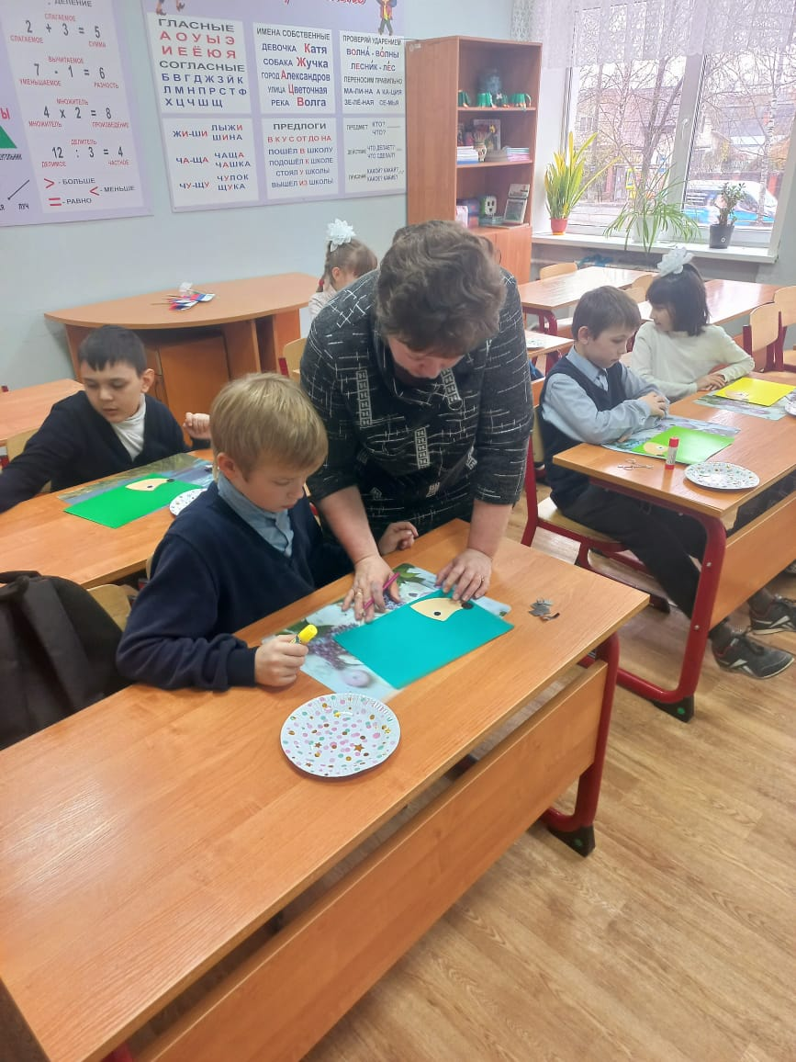
«Способности - индивидуальные особенности людей, от которых зависит приобретение ими знаний, умений и навыков, а также успешность выполнения различных видов деятельности».
«Способности не могут возникать вне конкретной деятельности человека, а формирование их происходит в условиях обучения и воспитания».
Именно школа может способствовать развитию широкого спектра способностей детей, предоставляя ребёнку возможности проявить себя в активной деятельности разнообразной направленности. И задача учителя найти различные методы, способы выявить эти способности у ученика и развивать их.

Slide 24
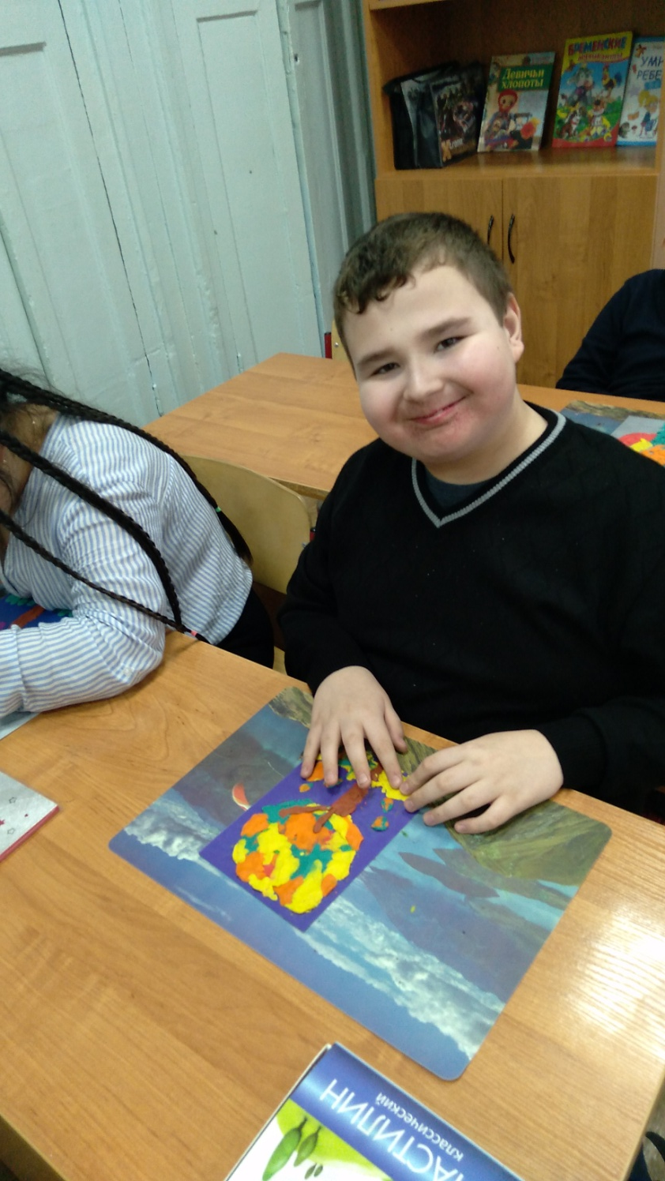
Каждый ребенок в большей или меньшей степени способен к творчеству, оно постоянный и естественный спутник формирования личности. Способность к творчеству, в конечном счете, развивается у ребенка взрослыми: педагогами и родителями, и это очень тонкая и деликатная область воспитания: растить творчески способного ребенка можно лишь на основе очень глубокого знания его индивидуальности, на основе бережного и тактичного отношения к своеобразию этих черт.
Достигнуть желаемого результата учитель сможет лишь в том случае, если сам он не чужд творчеству, постоянному поиску, созиданию.

Slide 25
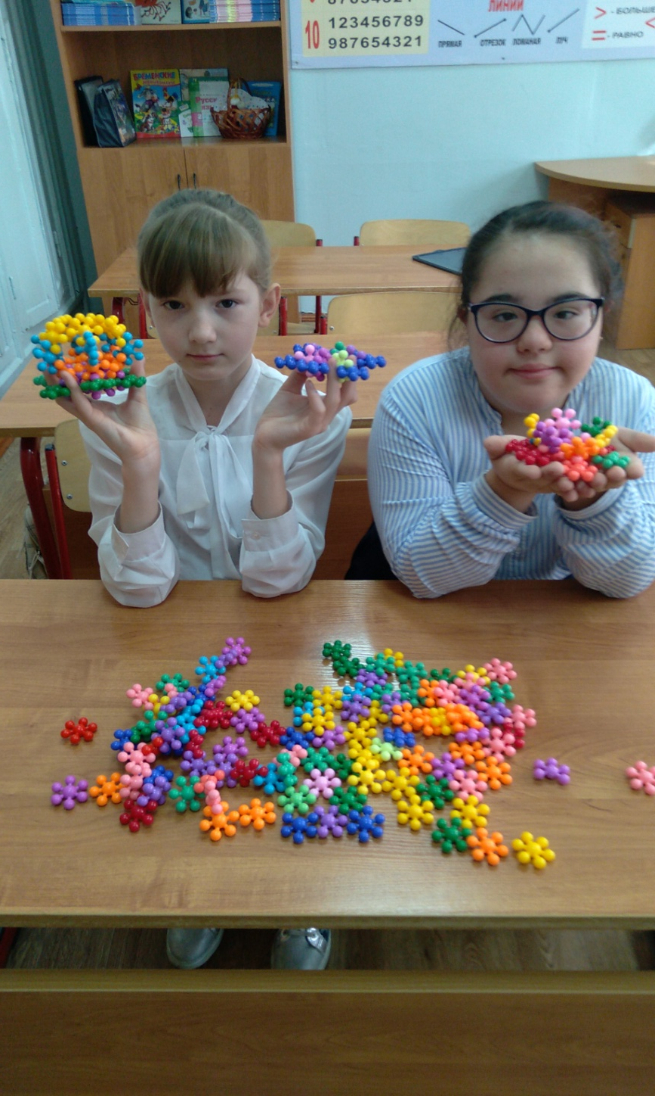
Для раскрытия творческих способностей детей применяются активные формы и методы
беседы
индивидуальные занятия
игры
проекты

Slide 26
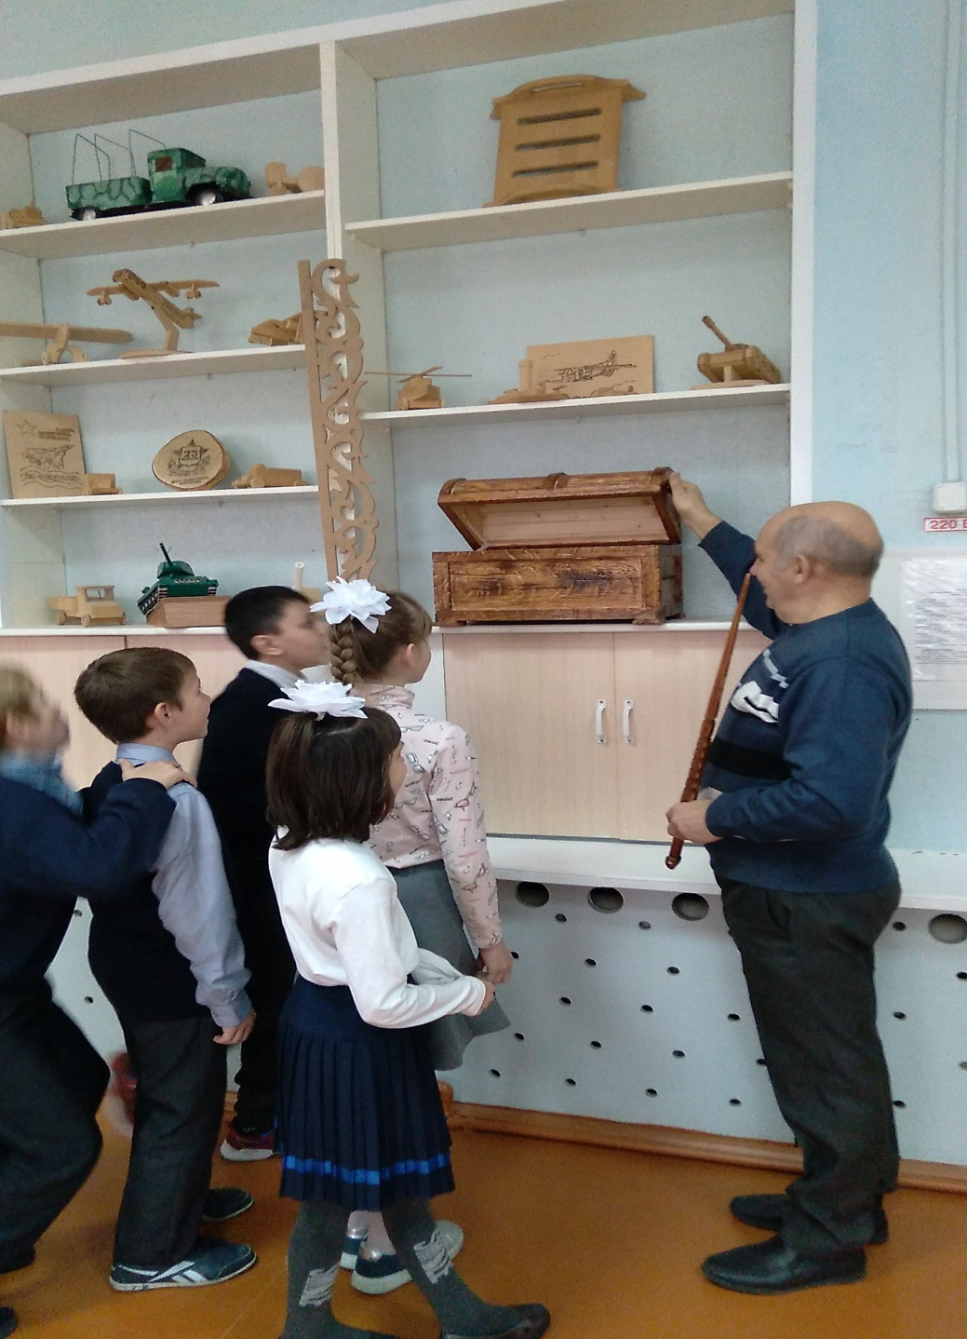
Для раскрытия творческих способностей детей применяются активные формы и методы
творческий труд
конкурсы
экскурсии

Slide 27
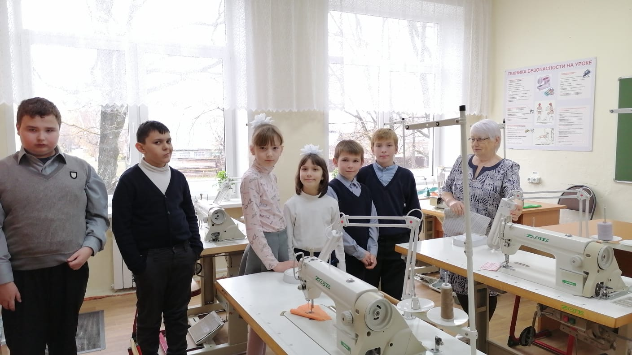

Slide 28
Способы стимулирования творческого потенциала.
Отказ от критики в адрес ребенка
Благоприятная атмосфера в классе
Доброжелательность со стороны учителя
Использование личного примера творческого подхода к решению проблем
Обогащение окружающей среды ребенка разнообразными новыми для него предметами и стимулами с целью развития его любознательности
Обеспечение возможностей для практики

Slide 29
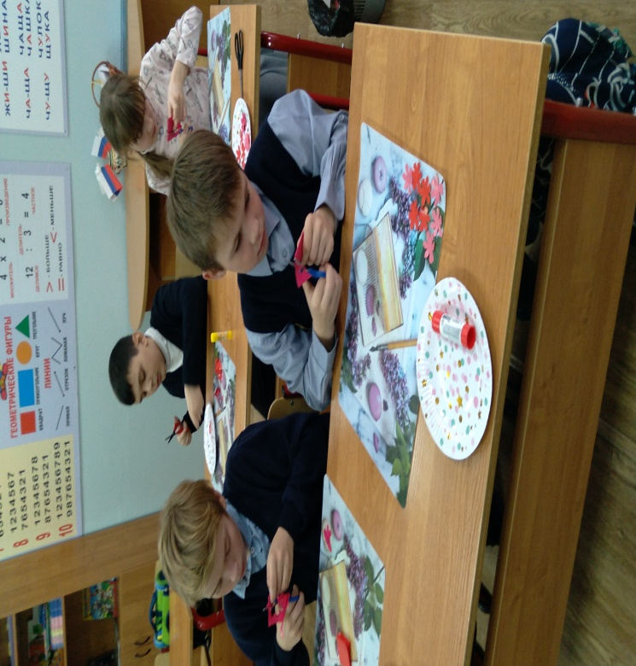
Показатели развития творческих способностей
Высокий уровень интереса к урокам
Проявление радостных эмоций во время работы
Способность к фантазированию, воображению и моделированию
Способность наслаждаться процессом творчества
Умение преодолевать возникшие трудности.
Способность переживать ситуацию успеха
Проявление самостоятельности в работе
Проявление догадливости, сообразительности

Slide 30

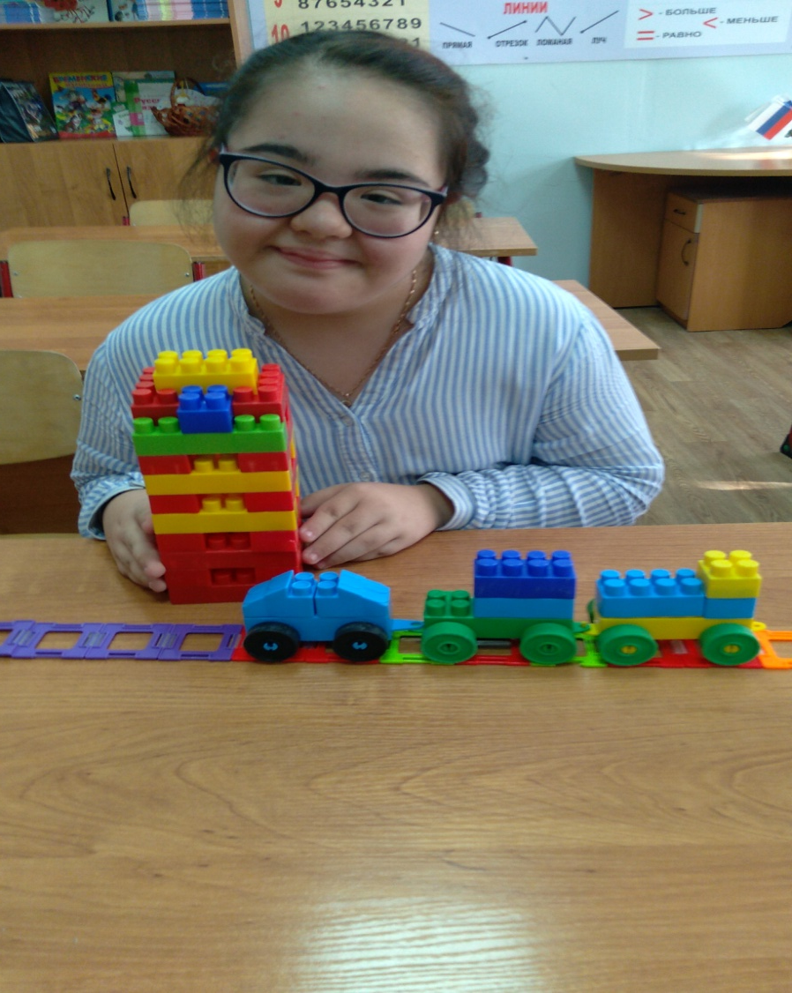

Все дети способны, но требуется уделять особое внимание созданию условий для развития познавательного и творческого потенциала каждого ученика. Необходимо учитывать физиологические особенности ребенка, различный уровень обучаемости, готовности к участию в творческой деятельности.

Slide 31


